Slide 1
麥哲倫築夢計畫
—夢幻小屋
三愛陳少萲

Slide 2
暑假時，我們搬到新家，爸爸媽媽忙著新房子的裝潢及布置，我很期待新家的樣子，所以，我決定先用冰棒棍製作我心中夢幻的房子，雖然跟實際的房子有很大的差別，但我對兩個房子都有很大的期待呢!

Slide 3
工具及材料
剪刀、鉛筆、熱熔槍、麻繩、保麗龍膠、黏土、美工刀、冰棒棍、鐵尺

Slide 4
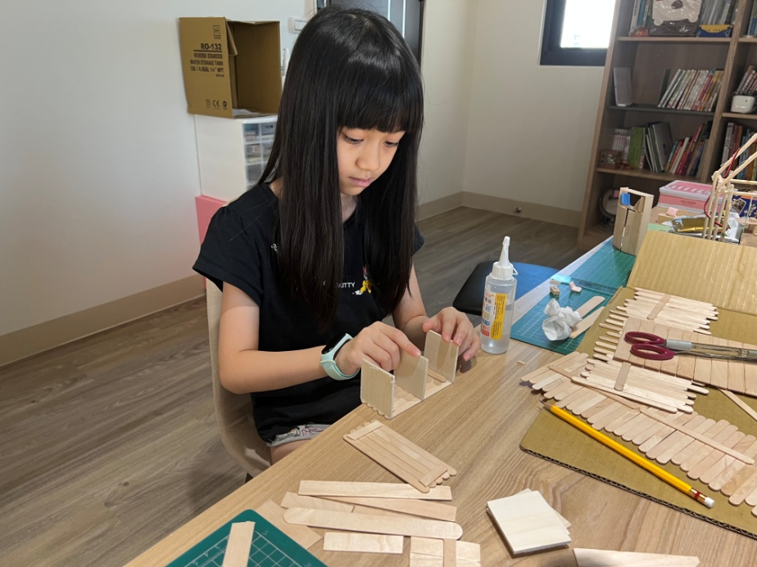
開始製作
將裁好的冰棒棍用保麗龍膠黏成家具~書櫃、椅子
製作冰箱

Slide 5
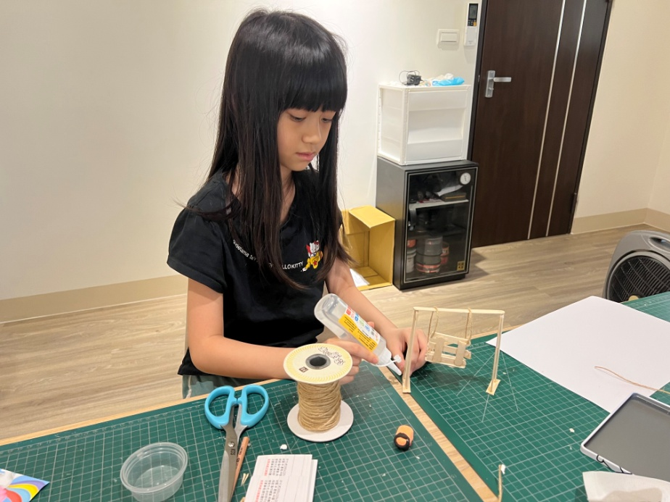
鞋櫃
鞦韆

Slide 6
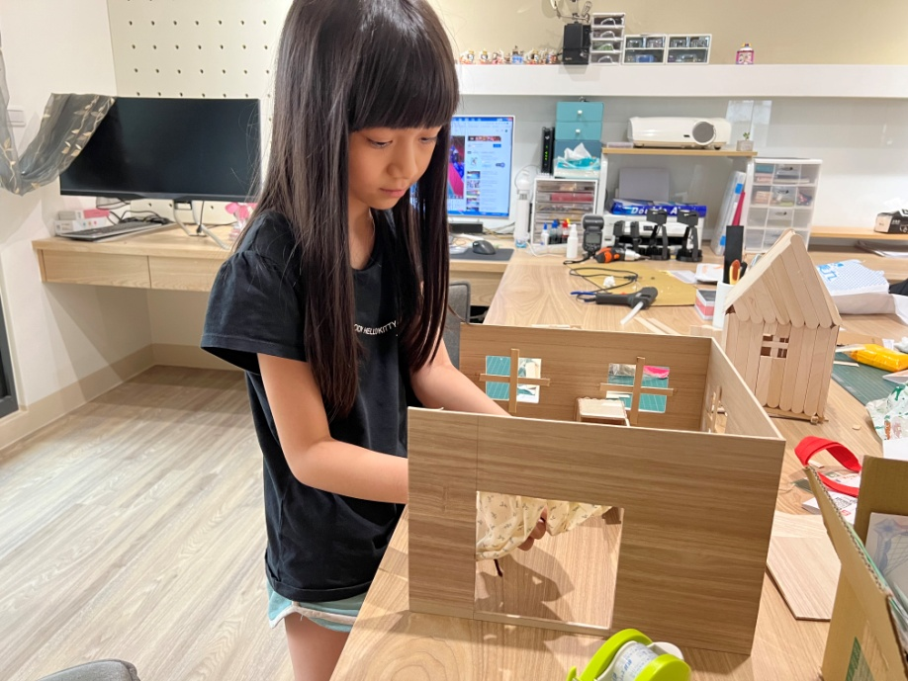
窗簾
裝上窗簾

Slide 7
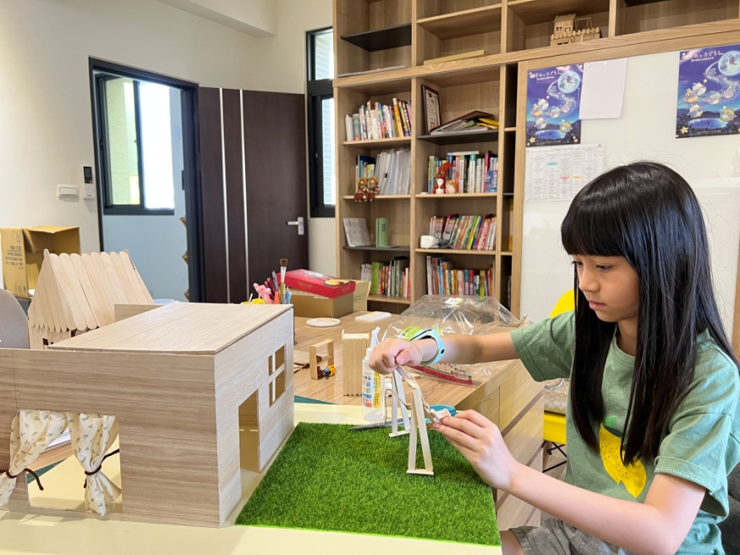
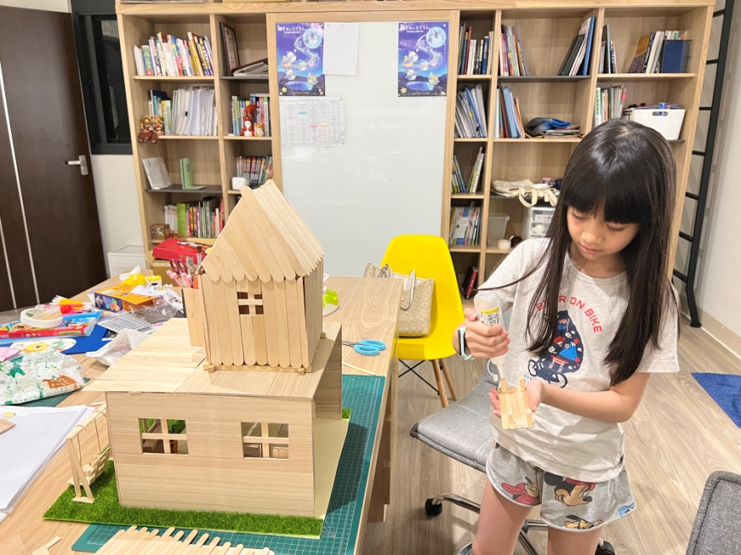
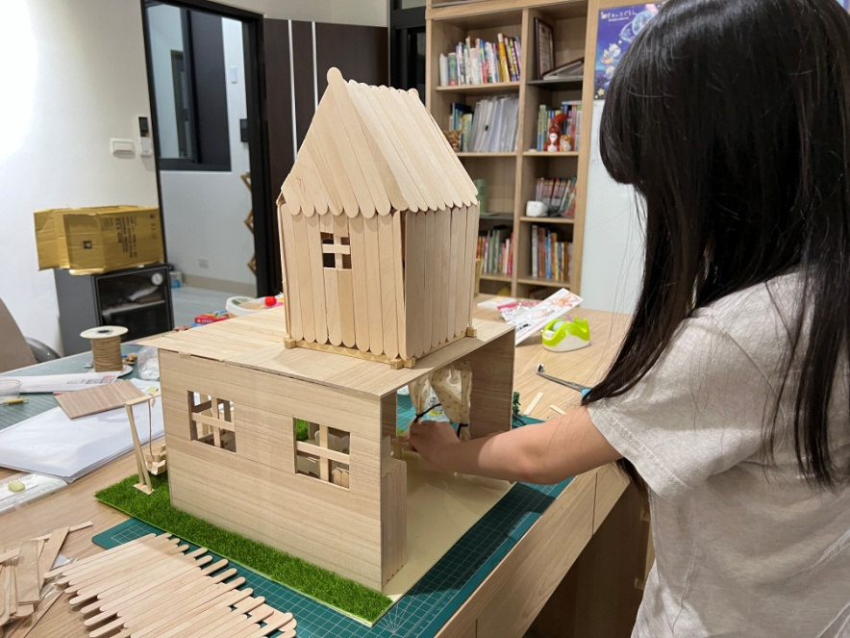
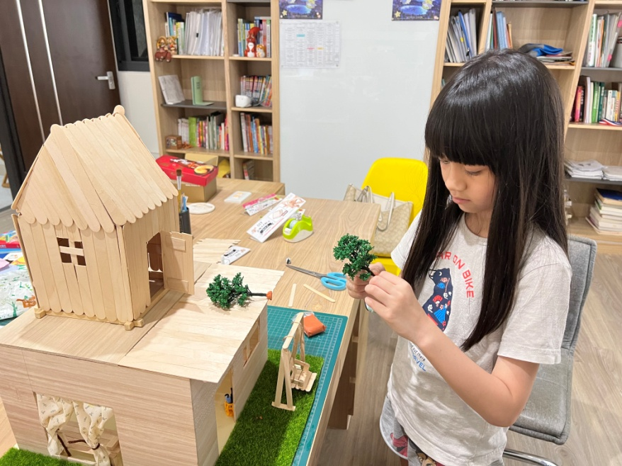
安裝組合

Slide 8
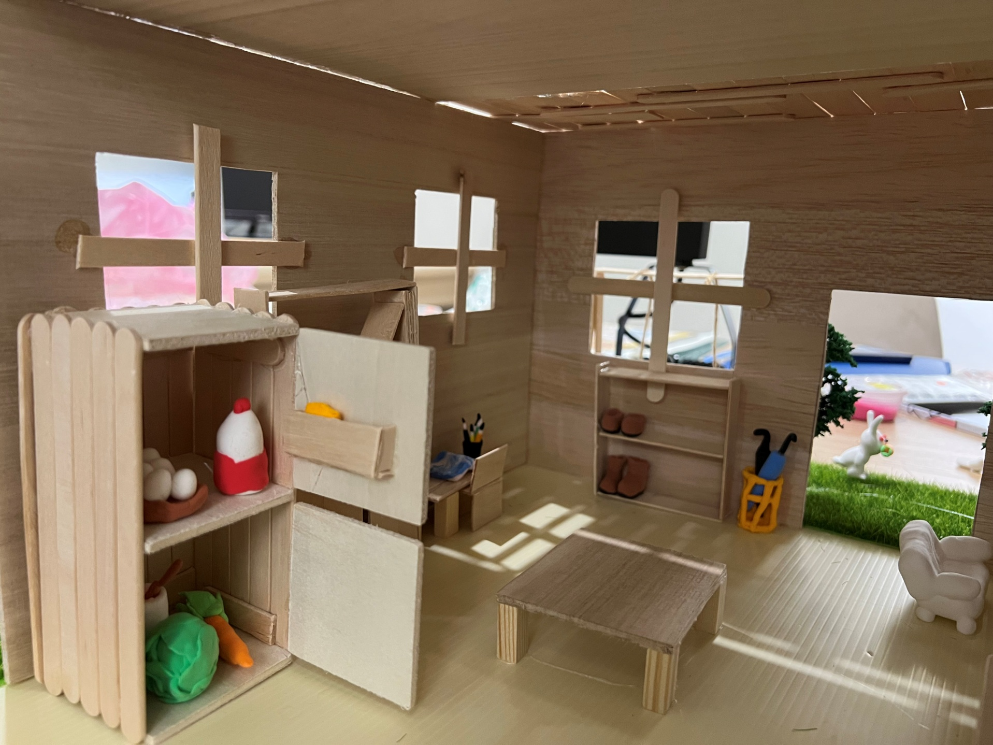
作品展示

Slide 9
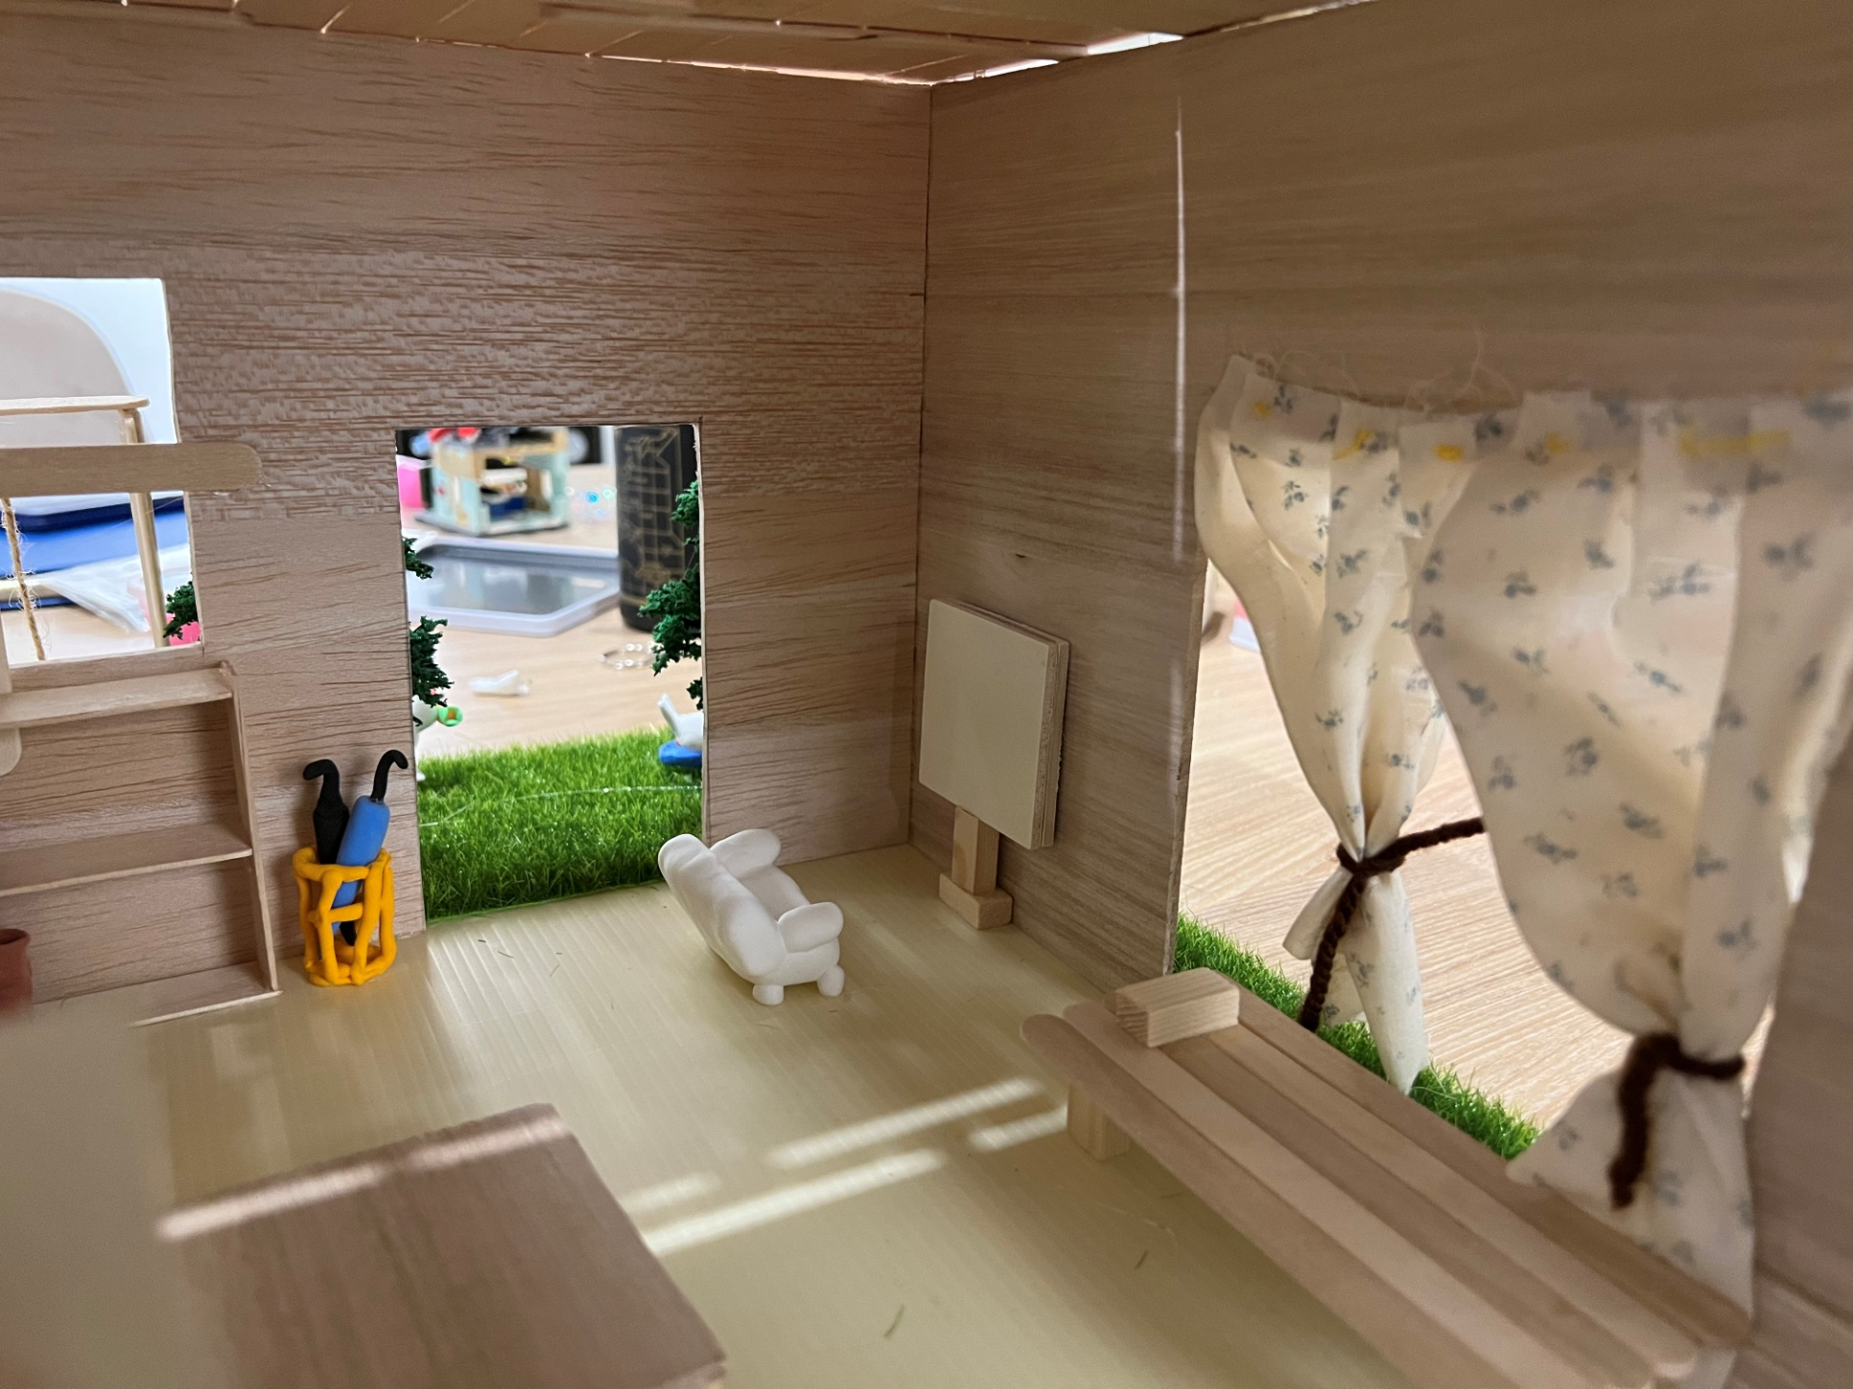
作品展示

Slide 10
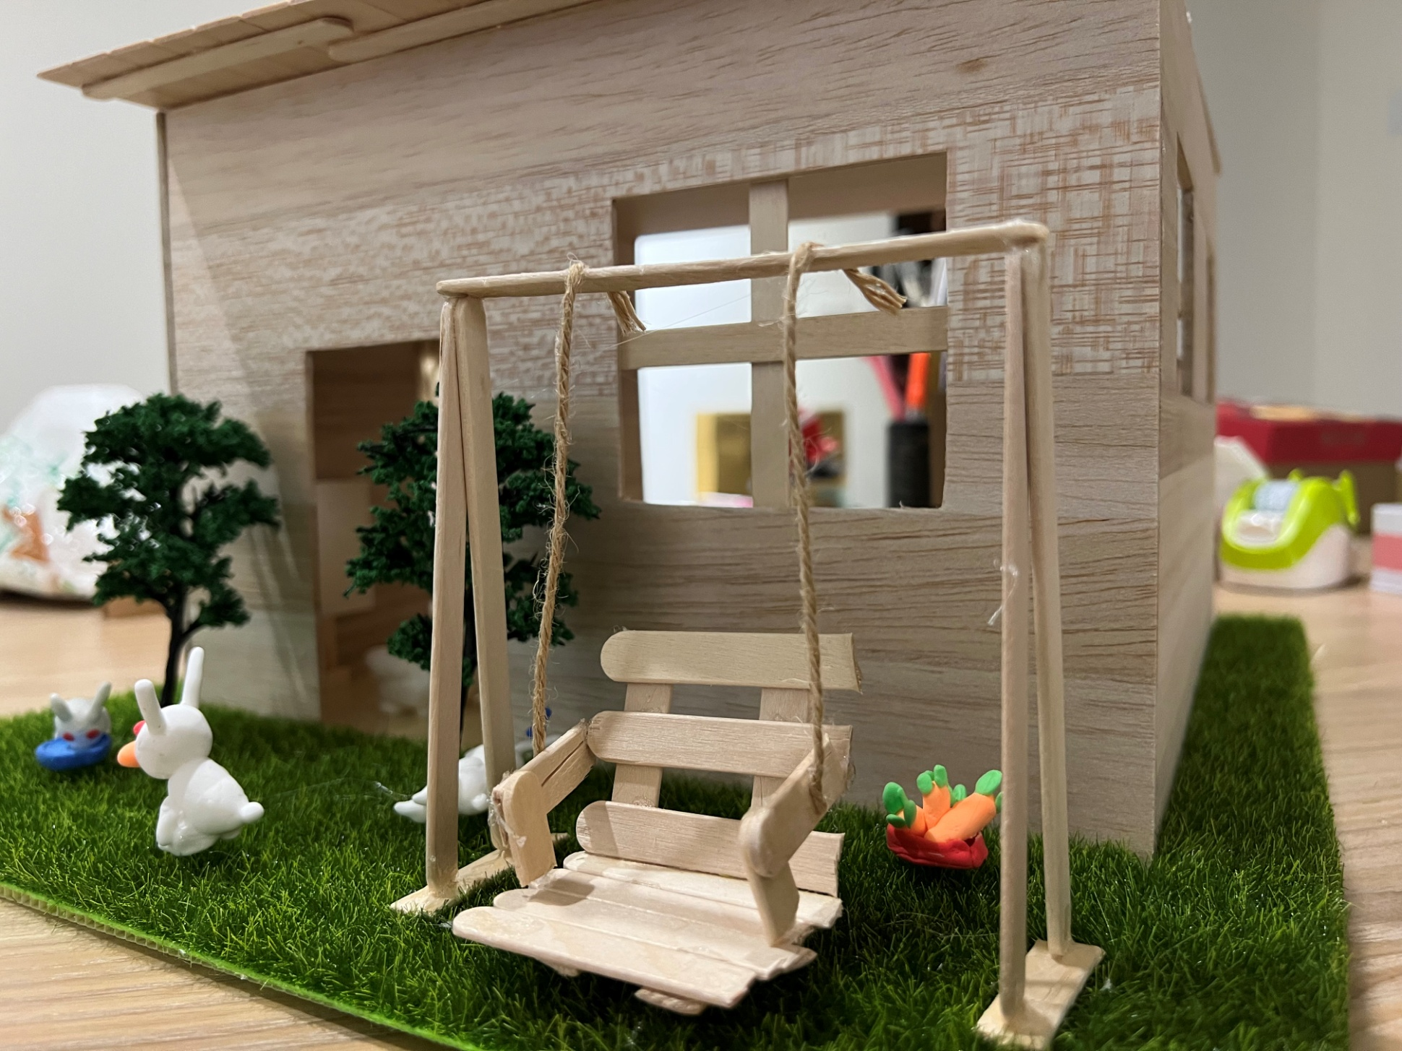
作品展示

Slide 11
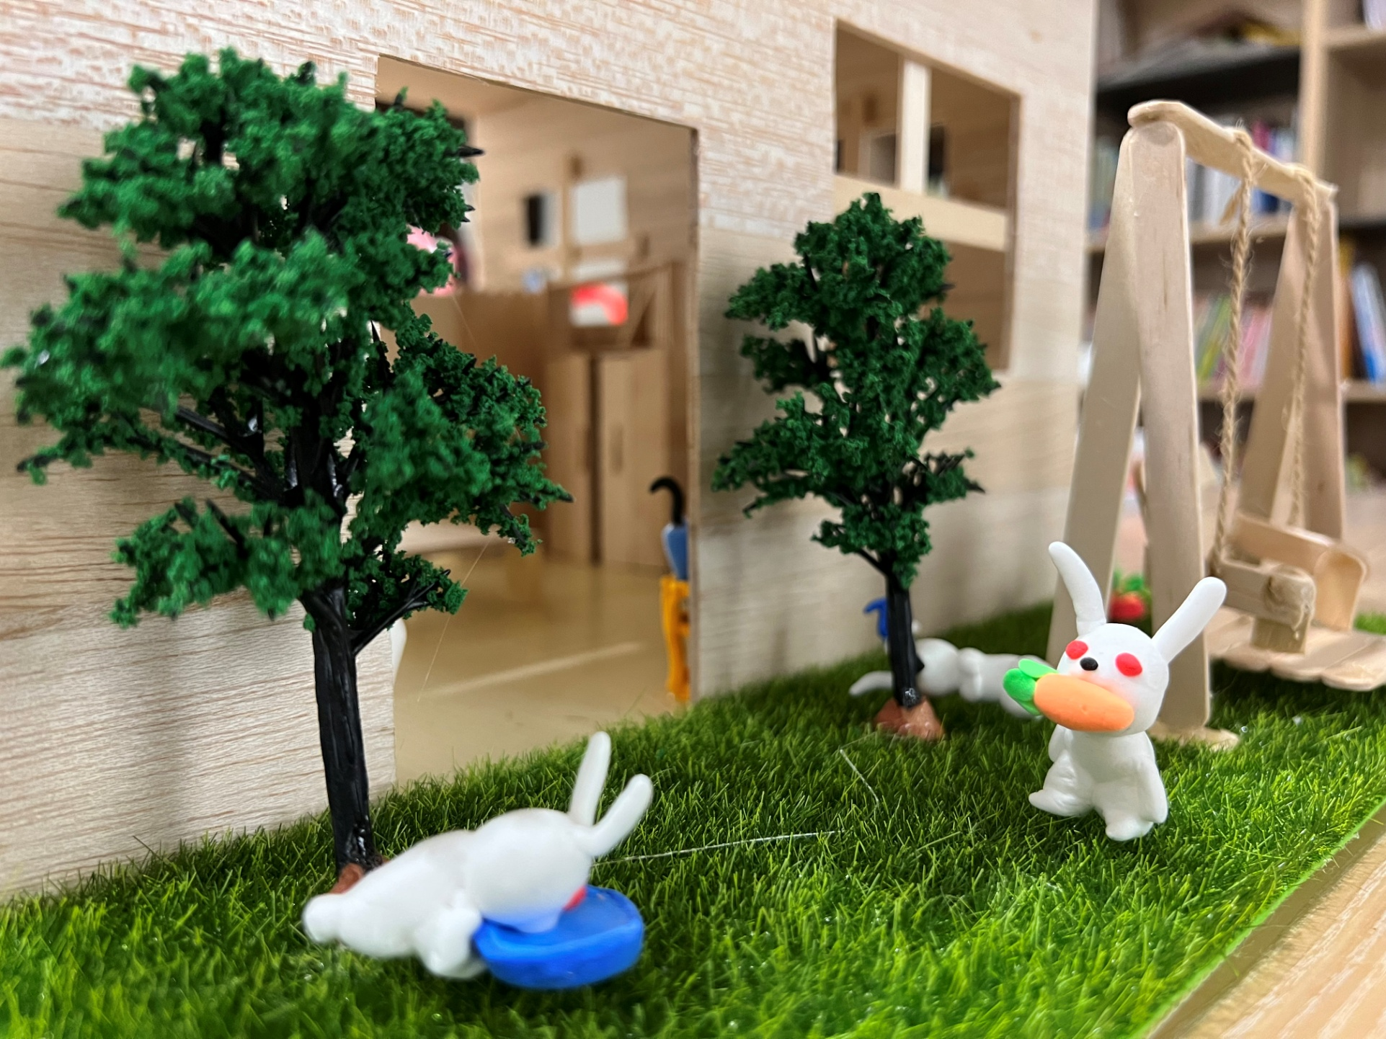
作品展示

Slide 12
遇到的困難
因為木片不好裁切，所以切割的部分都請爸爸幫忙。
窗簾的折線要使用針線縫製，所以這是媽媽幫我完成的。

Slide 13
心得
完成作品後，看著我辛苦製作的房子，覺得很有成就感。
雖然跟真的房子有很大的不同，但是如果真的可以進去住的話，應該蠻舒服的。

Slide 14
謝謝聆聽

